Slide 1
Workshop
Deltidsindskrivninger og forlængelsesanmodninger

Slide 2
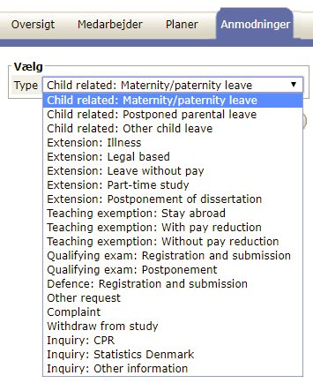
forlængelsesanmodninger - generelt
8 forskellige forlængelsesanmodninger:
Anmodningstyper
Det er disse anmodninger, der kan udløse en forlængelse.
Forskellene fremgår af begrebsoversigten: https://medarbejdere.au.dk/fileadmin/user_upload/Begrebsoversigt_-_opbygges_loebende_-_17-09-2018.pdf

Slide 3
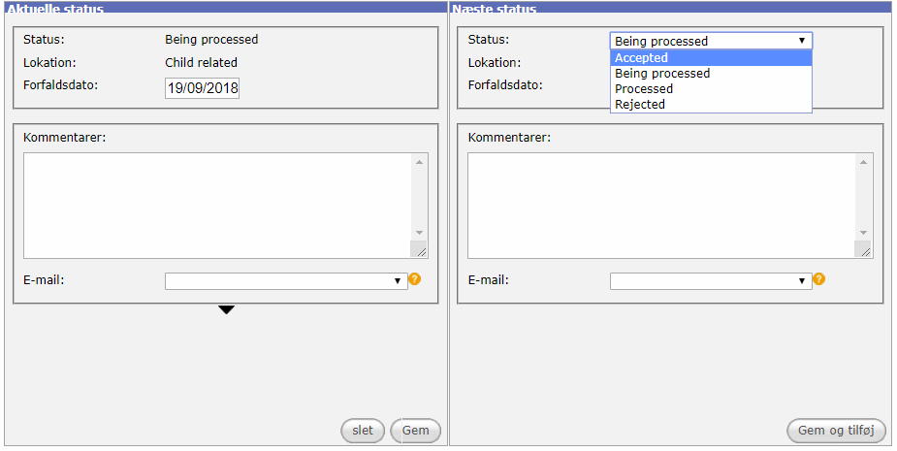
forlængelsesanmodninger - generelt
Registrering - generelt
En anmodning med forlængelse skal altid indeholde: navn, periode og resultat.
Anmodningerne skal lukkes med Accepted eller Rejected.

Slide 4
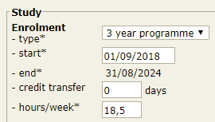
Deltidsindskrivning - hele indskrivningsperioden
Deltid i hele indskrivningsperioden
”Rekruttering” – angiv timetal
Ved deltid i hele indskrivningsperioden anføres deltiden allerede i ”Rekruttering”:
Bemærk at slutdatoen ændres automatisk ved ændring fra 37 timer/ugen til f.eks. 18,5 timer/ugen.

Slide 5
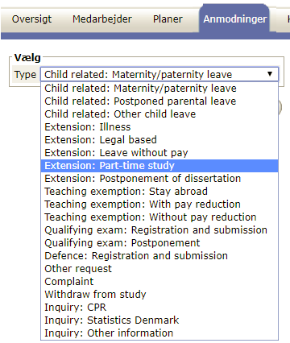
Deltidsindskrivning - hele indskrivningsperioden
”Talent management” – opret deltidsanmodning
I ”Talent management” skal der oprettes en anmodning på deltiden:

Slide 6
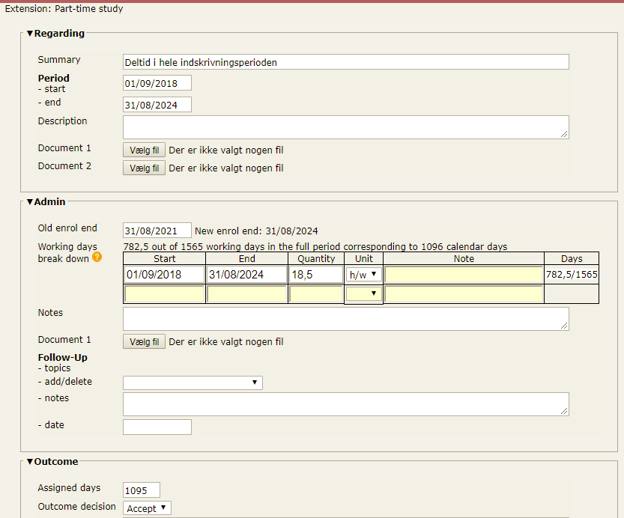
Deltidsindskrivning - hele indskrivningsperioden
Ved en 3-årig indskrivning (37 timer/ugen) ville indskrivningen f.eks. være 1.9.2018 – 31.8.2021. I dette eksempel strækkes indskrivningen til 6 år (1.9.2018 – 31.8.2024), da den ugentlige arbejdstid ændres til 18,5 timer/ugen.
Bemærk at beregneren i Planner regner forlængelsen ud til 1096 dage, hvilket giver en slutdato, der hedder 1.9.2024. Dette rettes (så slutdatoen bliver 31.8.2024) ved at skrive 1095 dage under ”Assigned days”.

Slide 7
Deltid - en periode af indskrivningen
Deltid i en periode af indskrivningen Hvis en ph.d.-studerende anmoder om at gå på deltid i en kortere periode af indskrivningen, laves der en anmodning på deltidsperioden.
Eksempel - indskrivningsperiode 1.9.2017 – 31.8.2020 med deltid (20 timer/ugen) i perioden 1.1.2018 – 31.5.2018. Da Planners beregning ikke altid er 100% præcis, er det en god ide at starte med at lave en orlovsberegning:
Orlovsberegningen uploades efterfølgende som dokumentation under ”Admin – Document 1”.

Slide 8
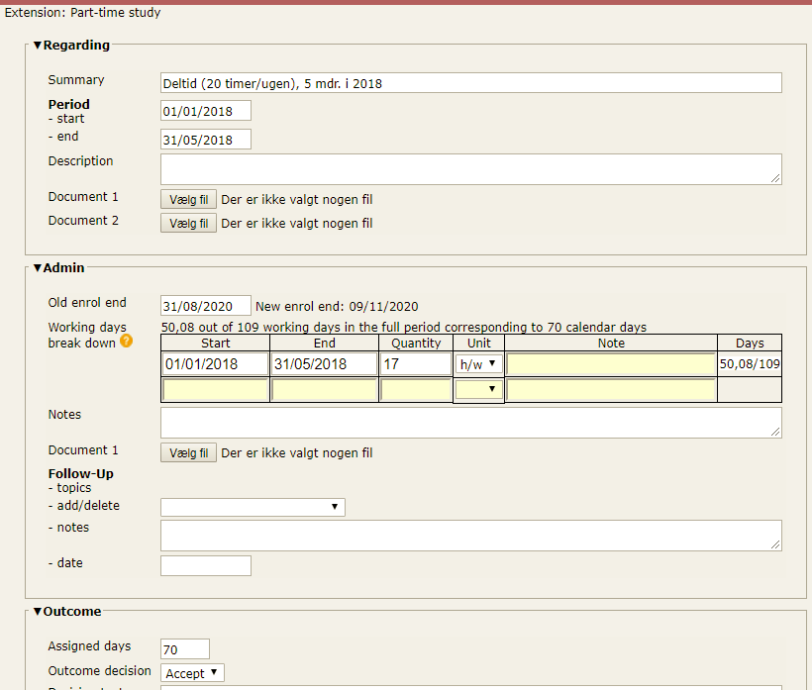
Deltid - en periode af indskrivningen
Anmodningen kan se således ud:
Bemærk at det er orlovstiden og ikke antal arbejdstimer om ugen, der sættes ind under ”Quantity”.
Indsæt antal forlængelsesdage og godkendt anmodningen.

Slide 9
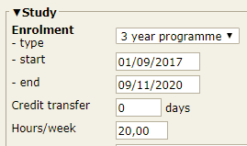
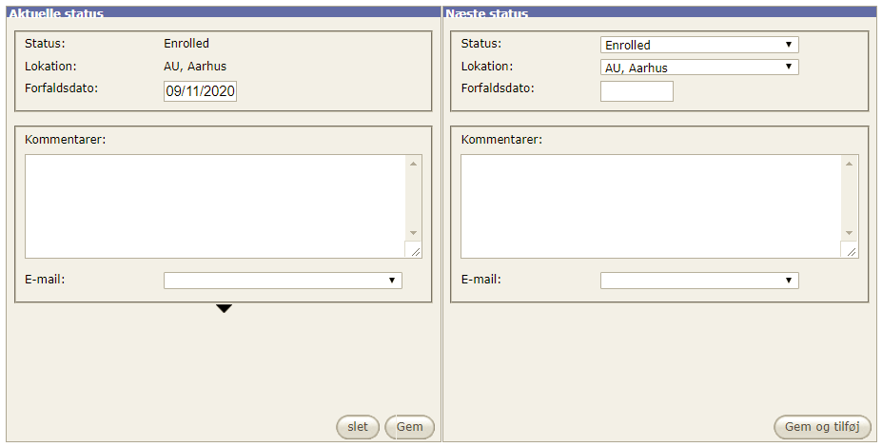
Deltid - en periode af indskrivningen
Forlæng indskrivningen – ”Opgaveopdatering” under fanen ”Opgaver”
Den nye slutdato og arbejdstid ændres på ”Edit form”-siden:
Ret også den nye slutdato her:
Det er den aktuelle ugentlige arbejdstid, der skal står på denne side.
Problemet er blot, at man skal huske at ændre tilbage til 37 timer/ugen, når deltidsperioden udløber.

Slide 10
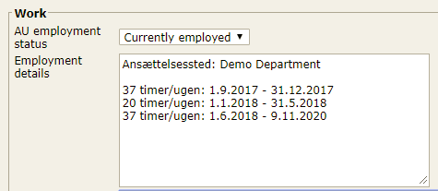
Deltid - en periode af indskrivningen
Ph.d.-planen
Ret slutdatoen på fanen ”Planer” under:
Profil
Plan elementer (PhD project, Supervisor agreement og Financing plan)
Opret historik
Indtast perioderne på fanen ”Medarbejder” under ”Employment details” for at skabe overblik over perioderne med deltid:

Slide 11
Deltid - en periode af indskrivningen
Opfølgning – ændring af arbejdstid
Timetallet skal rettes tilbage til det tidligere timetal, når deltidsperioden er udløbet. Dette kan gøres på 2 forskellige måder.
Model 1 – opgaveopdatering på anmodningen
Med denne model lukkes anmodningens workflow først ned, når deltidsperioden er udløbet.
Registrer ændringen og sæt forfaldsdatoen til den dag, hvor timetallet skal ændres.

Slide 12
Deltid - en periode af indskrivningen
Registrer ændringen og godkend/luk anmodningen.

Slide 13
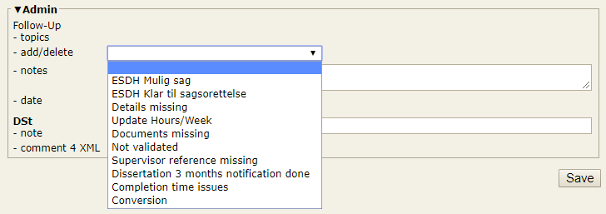
Deltid - en periode af indskrivningen
Model 2 – ”Follow-Up” under ”Edit form”
I denne model afsluttes deltidsanmodningen (inkl. workflow), når deltiden bevilges, og påmindelsen om at ændre arbejdstiden tilbage til 37 timer/ugen sættes under ”Edit form”.
Vælg ”Update Hours/Week”
Indtast en note og en frist for ændring af arbejdstimerne

Slide 14
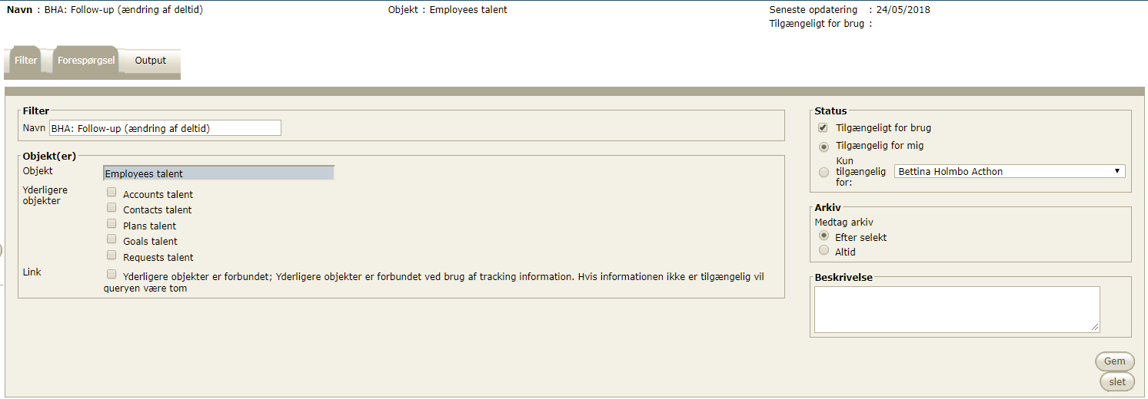
Deltid - en periode af indskrivningen
Opret et filter til udsøgning af Follow-Ups:

Slide 15
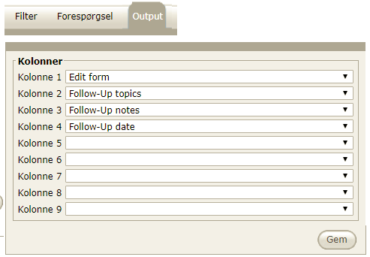
Deltid - en periode af indskrivningen
Udsøg på Follow-Up date:
Her er der indsat en betingelse, der hedder ”Næste 30 dage”. Dette kan naturligvis ændres til en længere eller kortere periode.

Slide 16
Deltid - en periode af indskrivningen
Kør f.eks. filtret en gang om måneden for at fange de sager, der skal ændres:

Slide 17
Deltid - resten af indskrivningsperioden
Deltid i resten af indskrivningsperioden
Start med at udregne deltiden i orlovsberegneren, så har du slutdatoen til anmodningen med det samme.
Eksempel – indskrivningsperiode 1.9.2016 – 31.8.2019 med deltid (20 timer/ugen) fra 1.1.2018:

Slide 18
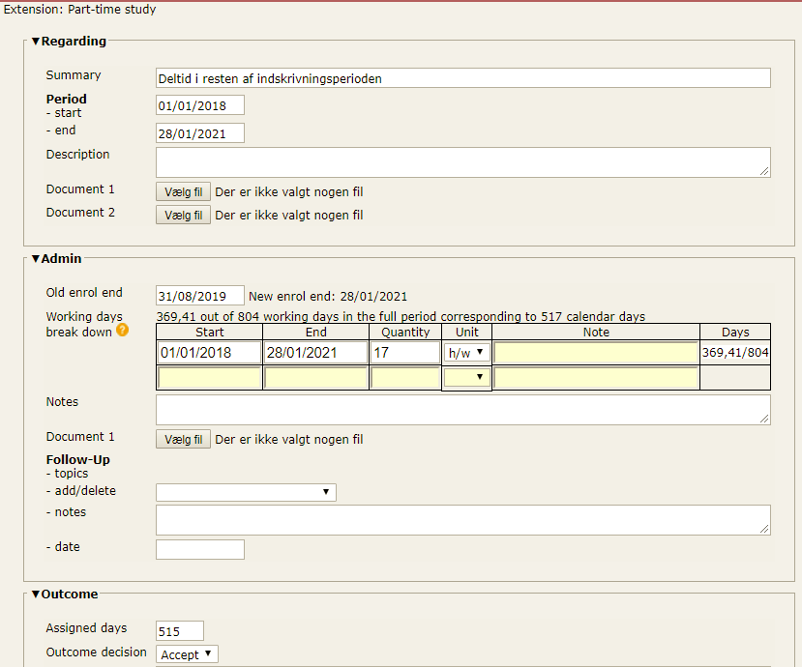
Deltid - resten af indskrivningsperioden
Lav herefter deltidsanmodningen.
Bemærk at der er forskel på dagene udregnet i Planner (517 dage) og Orlovsberegneren (515 dage).

Slide 19
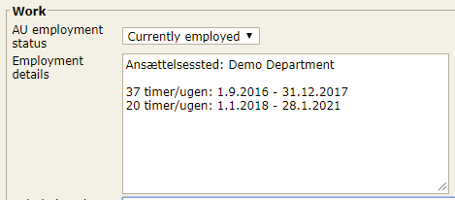
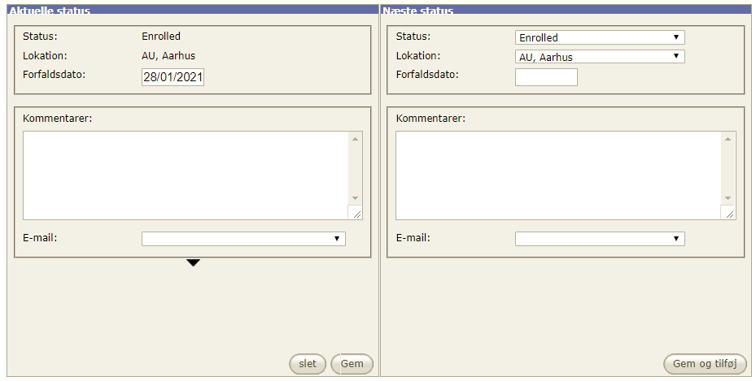
Deltid - resten af indskrivningsperioden
Foretag herefter en opgaveopdatering under fanen ”Opgaver” og indtast perioderne på fanen ”Medarbejder”.
Opgaver-fanen Medarbejder-fanen

Slide 20
Deltid – fra deltid til fuld tid
Ændring fra deltid til fuld tid Start med at udregne perioden i orlovsberegneren, så har du slutdatoen til anmodningen med det samme.
Eksempel:
Oprindelig indskrivningsperiode 1.9.2016 – 31.8.2022 ved 18,5 timer/ugen:
Ændret fra 18,5 timer/ugen til 37 timer/ugen fra den 1.1.2018:

Slide 21
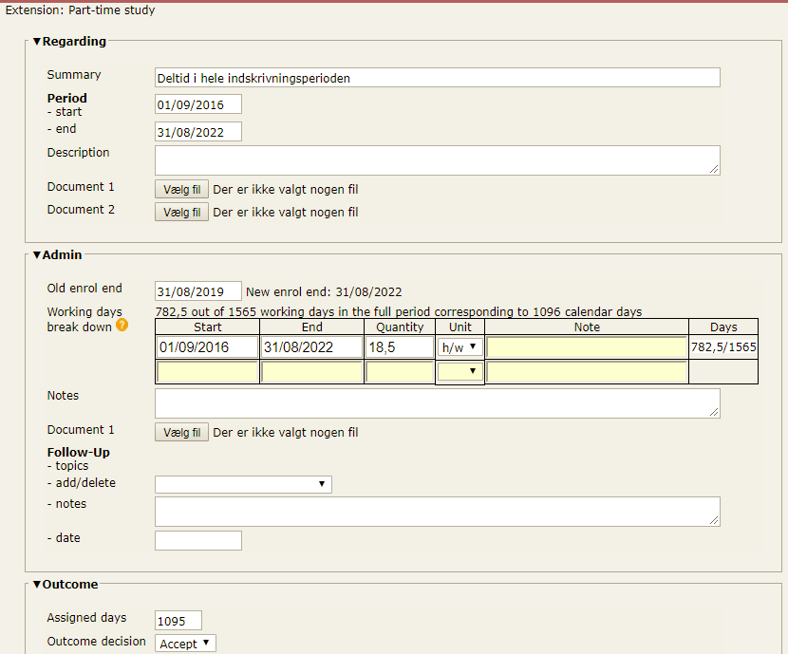
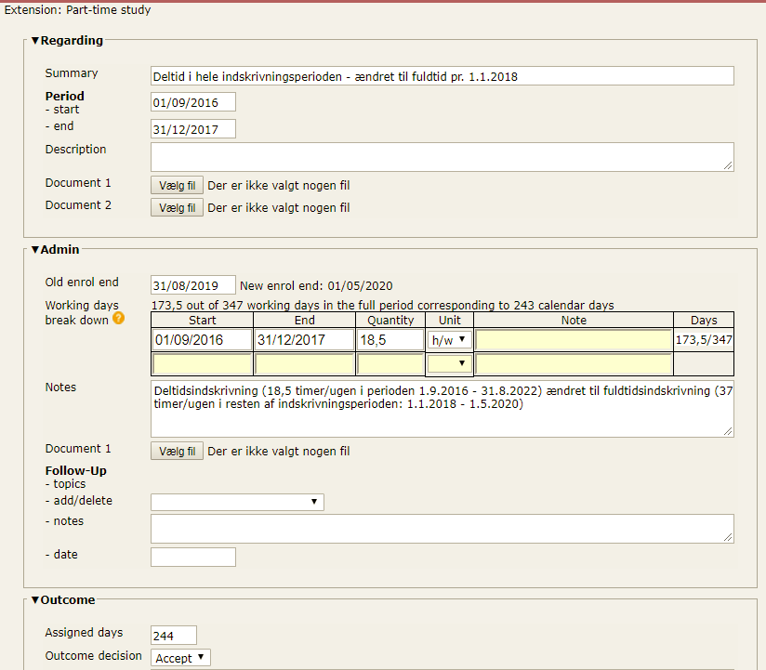
Deltid – fra deltid til fuldtid
Ret den oprindelige deltidsanmodning til med de nye informationer. Lad de gamle dokumentationer ligge på anmodningen og upload den nye dokumentation. Skriv evt. en forklaring i tekstfeltet.
Oprindelig anmodning:
Ændret til følgende:

Slide 22
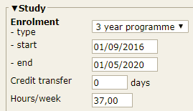
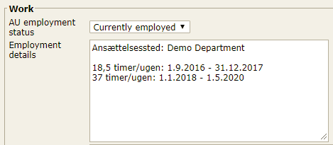
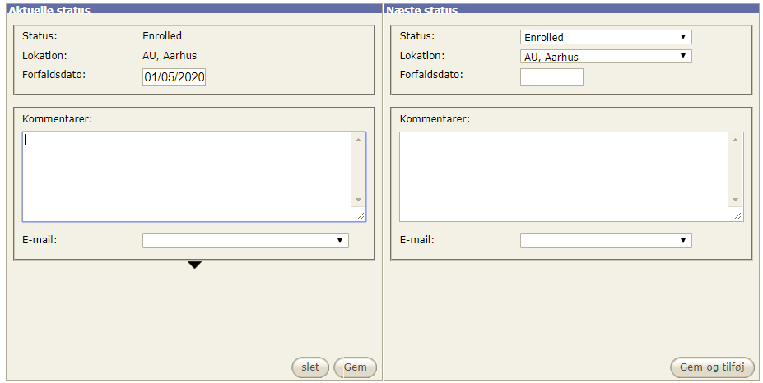
Deltid – Fra deltid til fuldtid
Foretag herefter en opgaveopdatering under fanen ”Opgaver” og indtast perioderne på fanen ”Medarbejder”.
Opgaver-fanen Medarbejder-fanen

Slide 23
Deltid – forskellige perioder
Deltidsindskrivning med efterfølgende ændring af timetal Den ph.d.-studerende ønsker at studere på deltid (20 timer/ugen). Oprindelig indskrivning: 1.9.2018 – 18.3.2021.
Den ph.d.-studerende ønsker efterfølgende timetallet ændret 2 gange.
Studiestart den 1.9.2015 med 20 timer/ugen:
Ændret fra 20 timer/ugen til 25 timer/ugen pr. 1.1.2017:
Ændret fra 25 timer/ugen til 30 timer/ugen pr. 1.1.2019:
Fulde indskrivningsperiode: 1.9.2015 – 20.2.2020

Slide 24
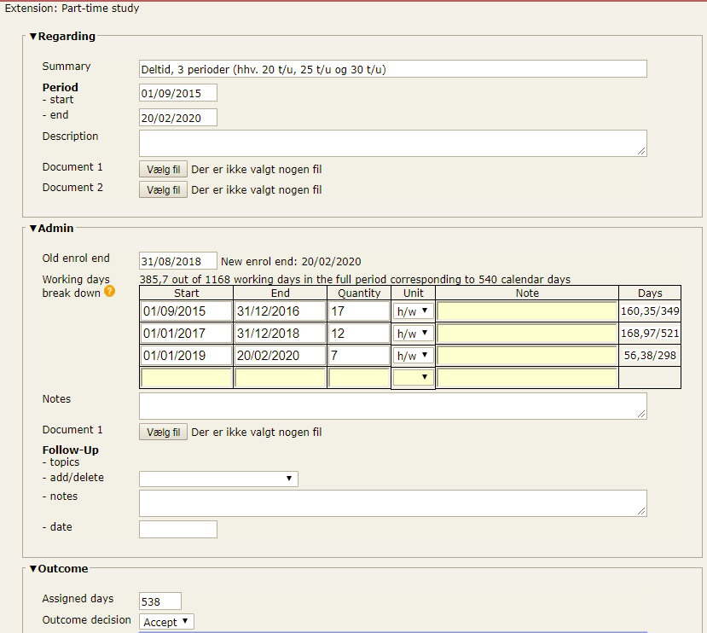
Deltid – Forskellige perioder
Deltidsanmodningen:
Det er muligt at sætte flere perioder ind i samme anmodning – både sammenhængende og ikke-sammenhængende perioder.
”Assigned days” skal blot stemme overens med det samlede fravær, så slutdatoen stemmer.
I dette eksempel er den oprindelige deltidsanmodning ændret, så alle deltidsperioderne fremgår af samme anmodning.

Slide 25
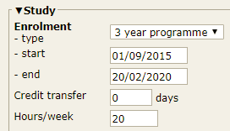
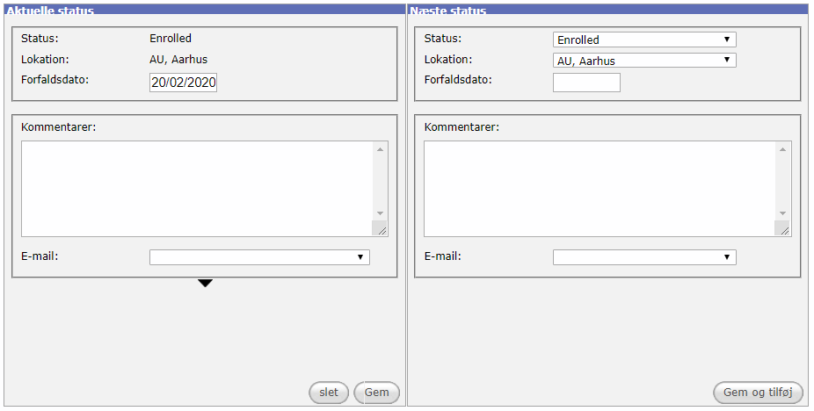
Deltid – FORSKELLIGE PERIODER
Forlæng indskrivningen – ”Opgaveopdatering” under fanen ”Opgaver”
Den nye slutdato og arbejdstid ændres på ”Edit form”-siden:
Ret også den nye slutdato her:
Det er den aktuelle ugentlige arbejdstid, der skal står på denne side.

Slide 26
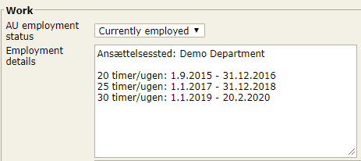
Deltid – forskellige perioder
Ph.d.-planen
Ret slutdatoen på fanen ”Planer” under:
Profil
Plan elementer (PhD project, Supervisor agreement og Financing plan)
Opret historik
Indtast perioderne på fanen ”Medarbejder” under ”Employment details” for at skabe overblik over perioderne med deltid:

Slide 27
Orlov – flere perioder
Flere orlovsperioder på samme anmodningstype Det er også muligt at indtastet flere fraværsperioder i den samme anmodning, hvis det er samme type af anmodning.
Her har den ph.d.-studerende fået bevilget orlov til videreuddannelse i flere ikke-sammenhængende perioder.
Perioderne registreres på samme anmodning:

Slide 28
Orlov – flere perioder
Opgavestyring ved flere orlovsperioder:
Forlængelsen registreres på samme måde som ved deltid (Edit form og Planer).

Slide 29
Orlov og Deltid – vejledninger
Vejledninger
For yderligere information se vejledningen ”Sagsbehandling i Talent Management”:
https://medarbejdere.au.dk/fileadmin/user_upload/Sagsbehandling_i_Talent_17-09-2018.pdf

Slide 30
Deltid & statistik
Deltidsindskrivning ved indskrivningsstart indrapporteres til Danmarks Statistik i forbindelse med aflevering af startdata på ph.d.-studerende hvert år i februar.
Der laves gennemførelsestal for alle ph.d.-studerende, der er afsluttede med en grad på årsbasis. Alle ph.d.-studerende, der har haft en deltidsindskrivning undervejs i deres studium, fratrækkes statistikken, jf. Danske Universiteters definition.

Slide 31
Principper for deltidsanmodninger
Der skal altid laves en deltidsanmodning, når en ph.d.-studerende er på deltid – uanset:
Deltid hele indskrivningsperioden
En eller flere korte deltidsindskrivningsperioder
Deltid resten af indskrivningsperiode
Forskellig grad af deltid (fx 10, 20 eller 30 timer) over en periode for samme ph.d.-studerende, skal man:
Lave en deltidsindskrivning for hver periode med bestemt timeantal.
Eller lave den samlede deltidsindskrivningsperiode i samme deltidsanmodning, men med angivelse af i hvilke perioder, den ph.d.-studerende er på hvilke antal timer.
Løbende ændre timeansættelsen under Hours/week.

Slide 32
Principper for deltidsindskrivning
En deltidsanmodningen tilrettes, hvis den ph.d.-studerende ønsker at komme på fuldtid før aftalt. Husk at den ‘gamle’ udskrivningsdato med forklarende tekst gemmes i Description.
Gemme historikken om deltidsindskrivninger Employee details på Employee-fanebladet (ikke samme antal timer gennem hele indskrivningsperioden).
Deltidsanmodningen kan ikke have Rejected og dage i Assigned days.
Accepted deltidsanmodninger skal være inden for indskrivningsperioden.
Der skal altid sikres overensstemmelse mellem Enrollment end og assigned days.

Slide 33
GDPR

Slide 34
Medarbejderstamkort/AUHRA
Ved personidentifikation i PhD Planner oprettes den ph.d.-studerende i AUHRA og Medarbejderstamkortet (MASK er AUHRA’s interface).
Altid 823-relation (Ulønnet ph.d.-studerende). Kendetegn:
Herefter påbegyndes on-boarding processer
Alene kontor- og telefonnummer kan tilføjes
Arbejdsrelationen (Account/Ailiation) bestemmes af PhD Planner
Ingen slutdato
Lukkes 30 dage efter en ph.d.-studerende kommer på Arkiv
Lukning af 823-relationen hænger sammen med lukning af e-mail
CPR nr. rettes i Medarbejderstamkortet
Evt. lønnet ph.d.-relation (212) knyttes på den ph.d.-studerende af AU Løn
Vippes ph.d.-studerende med startsdato tilbage i tid, så kan en lønnet relation ikke oprettes (supportsag hos HR IT)

Slide 35
Pure & au telefonbog
Hvordan ændres den primære visning af ph.d.-studerende i Medarbejderstamkortet?
Hvilke relationer vises i AU Telefonbog? Alle relationer på den ph.d.-studerende i Medarbejderstamkortet vises i AU’s telefonbog. Den primære relation står øverst.
Hvilke relationer vises i profilen i PURE for ph.d.-studerende? Visningen i PURE bestemmes af de relationer i Medarbejderstamkortet, der er krydses af ved Vises i PURE. For 823-relationen kan du ikke fravælge, at den ph.d.-studerende vises i PURE.

Slide 36
FAQ om Medarbejderstamkortet
FAQ om Medarbejderstamkortet og ph.d.-studerende
https://medarbejdere.au.dk/administration/hr/hr-systemer/medarbejderstamkortet/faq/

